Slide 1

Tạo hình: Chấm màu nước bằng tăm bông làm tán lá cây xanh Lớp 25-36 tháng

Slide 2
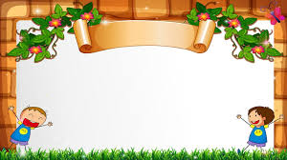

Mục đích yêu cầu: - Trẻ biết chấm màu nước bằng tăm bông làm tán lá cây xanh

Slide 3
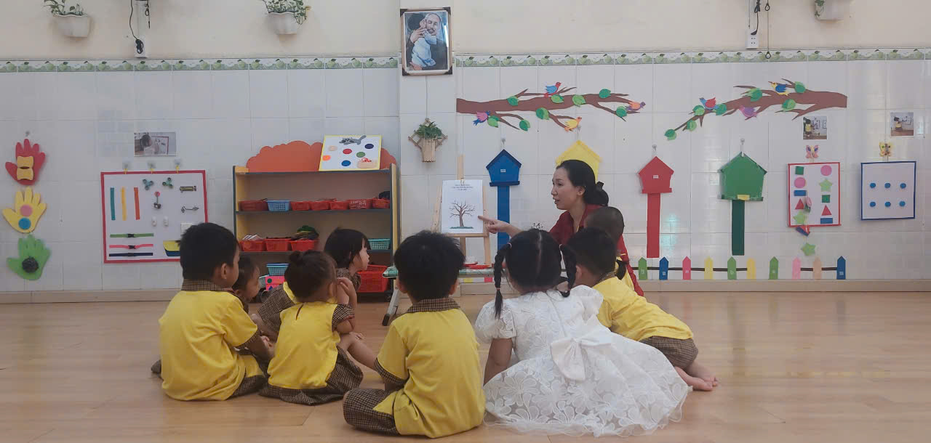
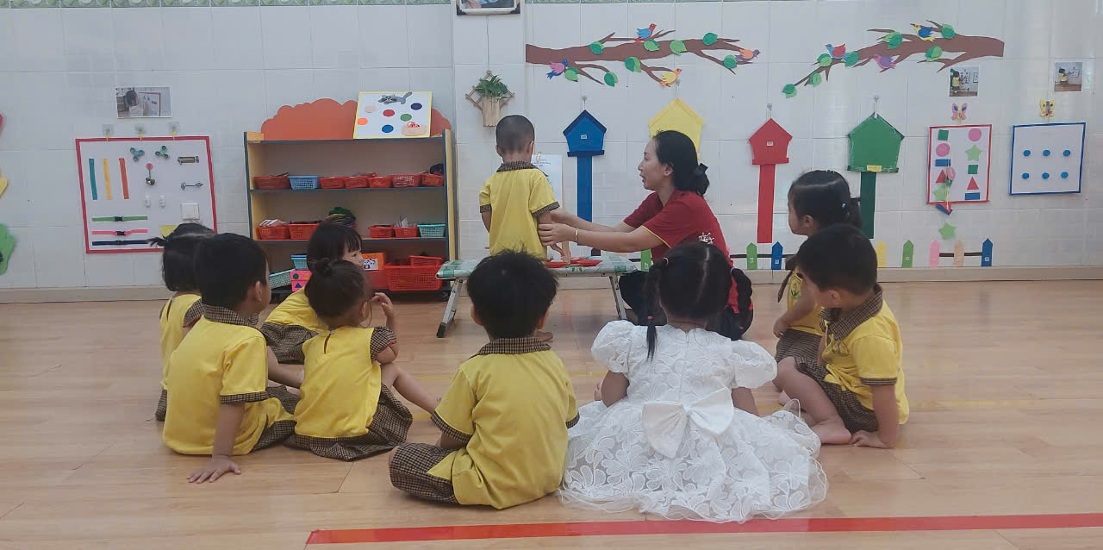
Cô giới thiệu các nguyên vật liệu với trẻ

Slide 4
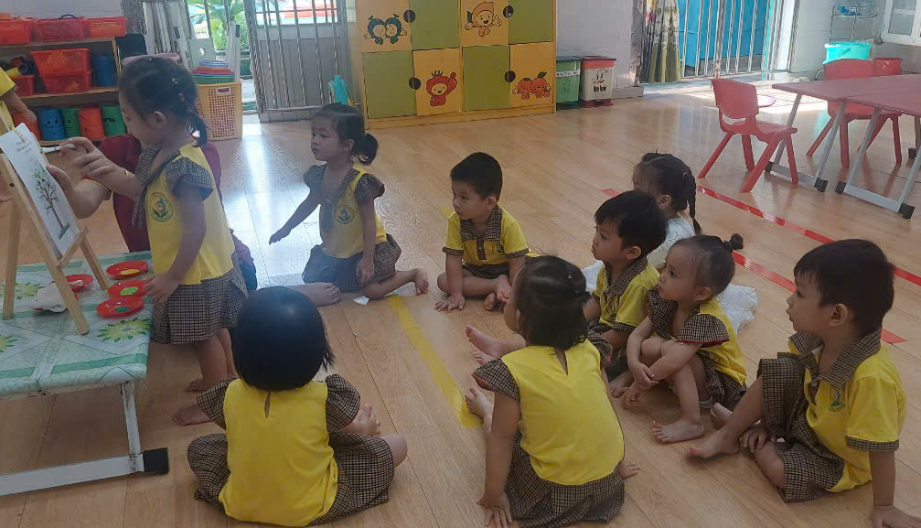
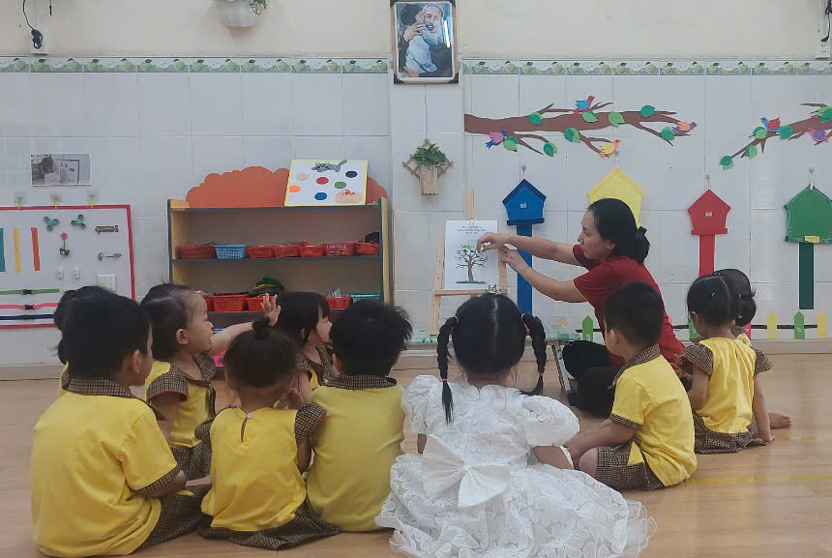
Cô hướng dẫn các con thực hiện chấm màu

Slide 5
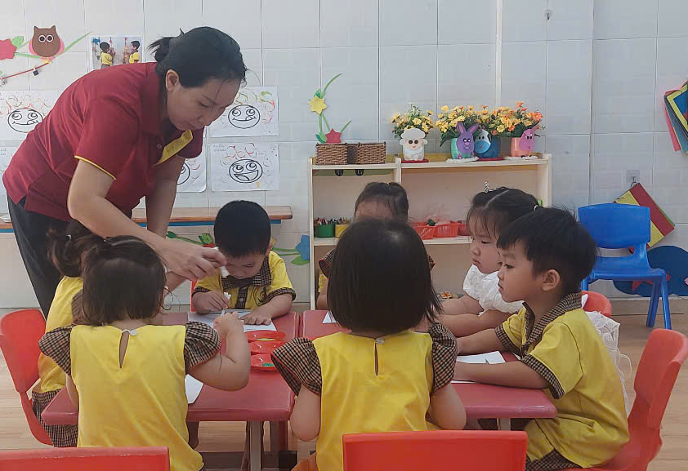
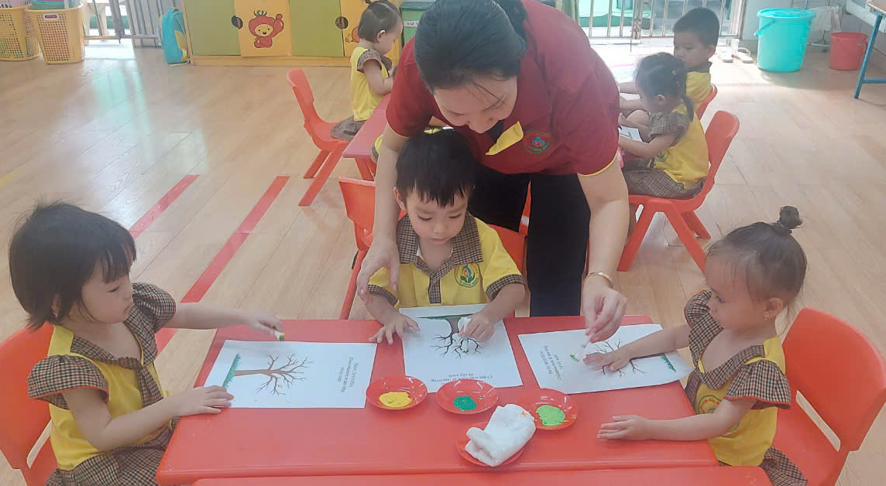
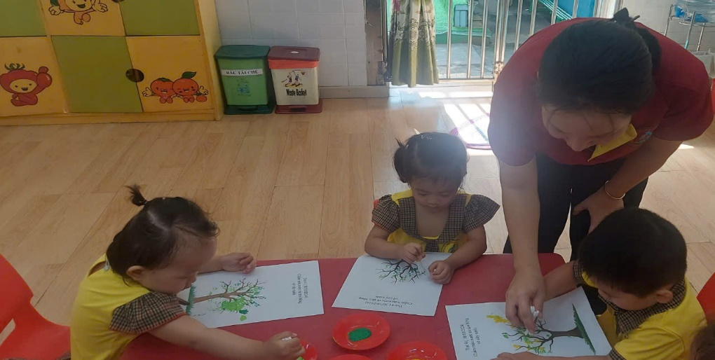
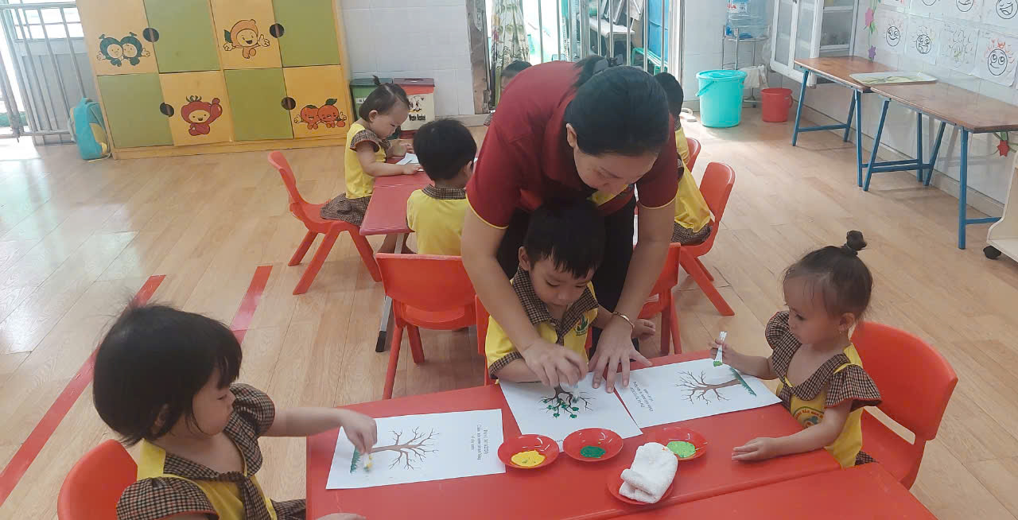
Các con thực hiện chấm màu bằng tăm bông làm tán cây xanh

Slide 6
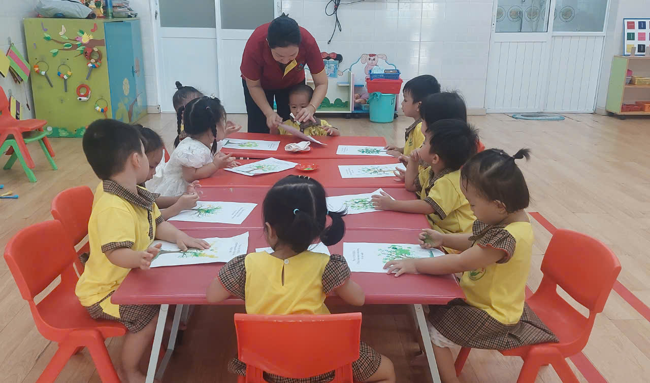
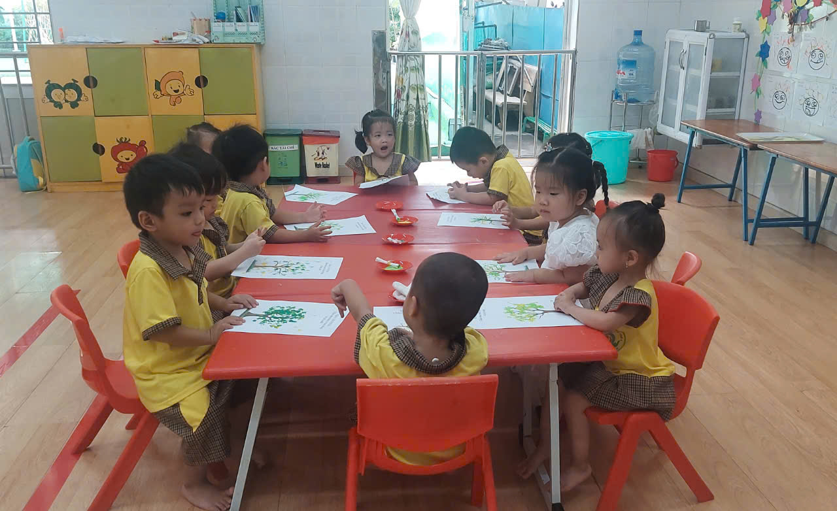
Các bé quan sát bài khi đã thực hiện xong

Slide 7


